Slide 1
躁动的web动画 ——第9讲 SVG路径动画
主讲人：kong66

Slide 2


1.目标——SVG路径动画（难度：2.5）
本期我们通过SVG路径技术，实现文本的路径动画，好像文本是手写出来的感觉！同时此技术还可以应用于其他svg路径的任意图案。

Slide 3
2.分析需求——庖丁解牛
创建SVG字体形状的路径，我们需要借助AI或者其他美术工具，直接使用svg的<text>标签也可以，但是不能随心所欲的实现想要的效果。
使用svg属性stroke-dasharray和stroke-dashoffset，再结合css的animation动画，实现沿路劲描边的效果。

Slide 4
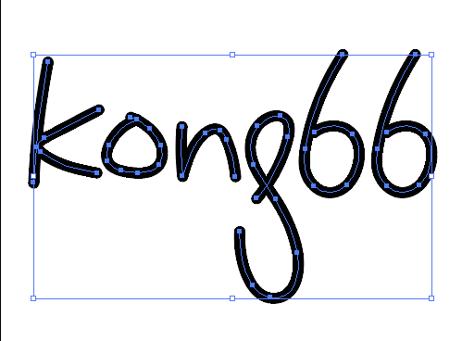
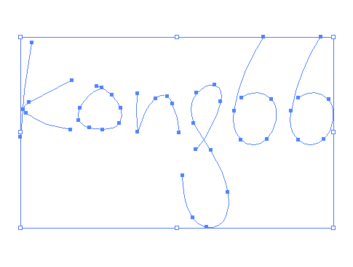
3 SVG路径
3-a 创建svg路径
如果是简单的几何体，比如，圆形，矩形可以直接通过程序来绘制，但是遇到复杂的形状，就需要借助美术工具来创建，比如常用的有AI。我们这里的路径动画也是先通过AI创建了文本的路径，如图所示：

Slide 5
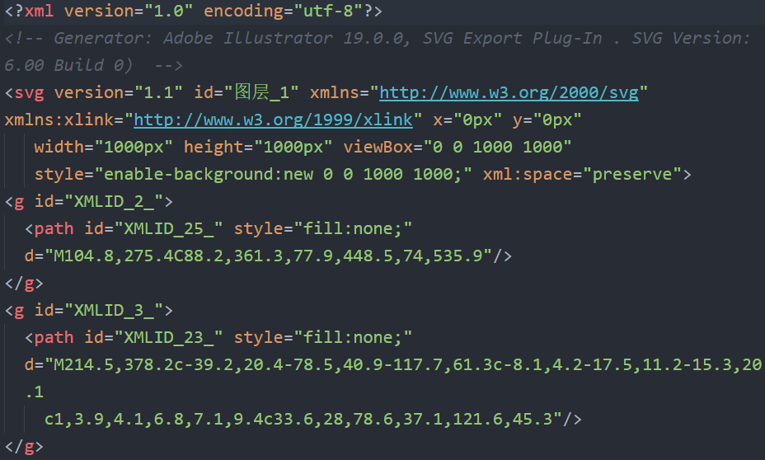
以上左图的路径，具有描边效果，右图仅仅只有路径。我们实现右图的效果后，保存成svg格式，得到如下结果：
路径

Slide 6
我们需要的路径就在该文件中，我们想把路径嵌入到我们的html文档之中，不过在此之前，我们需要先搞清楚svg中，路径的概念，以及相关标签。

Slide 7
3-b <path/>
该元素通过指定一些列相互连接的线，圆弧，曲线绘制任意形状的轮廓。
d属性：
所有轮廓的数据都放d(data的缩写)属性中，数据中斗士单个字符的命令，比如M 20 30 L 10 5等等。
M：
M就是moveto，表示路径从何处开始，比如M 20 30 表示路径从x=20,y=30的位置开始。

Slide 8
L:
L就是lineto,表示画一条直线，如L10 20 ，表示从当前位置（M指令设置的，或者上一个绘图指令截至的位置），到x=10,y=20的地方绘制一条直线。
Z:
表示闭合路径，后面没有参数。路径可以是开放的，也可以是闭合的，闭合的意思就是路径的首位相连。

Slide 9
接下来举个绘制矩形的例子，
<path d=“M 60 10 L 90 10 L 90 30 L 60 30 Z”/>
60,10
90,10
60,30
90,30
如果L指令使用小写字母l代替，那就是相对路径。M和Z指令，大小写都是一样的。以上矩形绘制的指令为
<path d=“M 60 10 l 30 0 l 0 20 l -30 0 Z />

Slide 10
C:
L
S:
表示

Slide 11
3-c 其他相关标签
<defs></defs>
<g></g>
<use/>

Slide 12
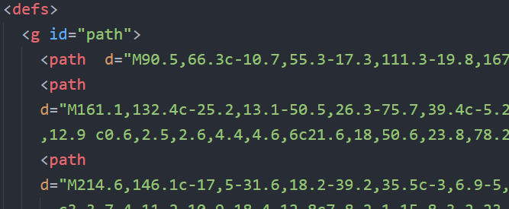
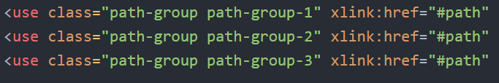
3-d嵌入html文档

Slide 13
我们把路径放在<defs>标签中，这样就不会直接显示了，在<defs>标签中使用<g>标签包裹所有的<path/>路径。然后使用<use>标签复用<g>标签包含的所有路径，因为我们想要制作3重描边，先后绘制的效果，所以需要将所有路径引用3次。另外需要注意的是先后顺序，写在后面的路径描边后会遮挡前面的。

Slide 14
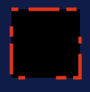
4 逐步描边的实现
4-a stroke-dasharray
该属性表示使用虚线进行描边，属性值可以一列数字。依次表示线的宽度和空隙的宽度，用逗号或者空格分隔。如果是奇数个，会自动重复一次，凑成偶数。
stroke-dasharray：10；
表示线长10，空隙10
stroke-dasharray:20,30,90;
表示线长20，空隙30，线长90，空隙20，线长30，空隙90…

Slide 15


4-b stroke-dashoffset
表示描边的偏移，可以有正负，当然也可以是0，就是不偏移。
stroke-dasharray:200;
stroke-dashoffset:0;
stroke-dasharray:200;
stroke-dashoffset:-100;

Slide 16

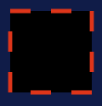
4-c 描边原理
假设我们有一个正方形路径，边长200. 描边如下：
stroke:red;
stroke-width:10px;
使用虚线描边后
stroke-dasharray:50;

Slide 17


我们可以把虚线设置的很长
stroke-dasharray:100;
stroke-dasharray:400;

Slide 18




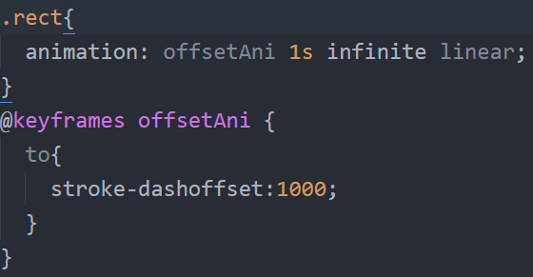
我们可以同时偏移虚线描边
stroke-dasharray:50;
100
150
200
想要变成动画只需要添加animation

Slide 19
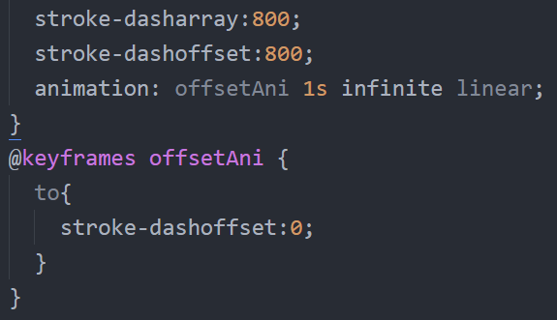
当虚线的线长足够长，和路径一样长，那么它可以覆盖整个路径，同时空隙也很长，那么从完全空隙到描边覆盖整个路径，看上去，就像是从无到有的描边动画。
完全是空隙
完全是描边

Slide 20
5 文字描边
5-a

Slide 21
6.更多思考
使用css的属性-webkit-background-clip，可以否实现同样的效果？
使用svg的clip-path,方式，能否实现同样的效果？
使用css的属性mix-blend-mode，能否实现同样的效果？
本期内容就讲到这里，谢谢大家！

